Slide 1

Основные направления развития крестьянских (фермерских) хозяйств: тенденции, проблемы, прогнозы
Бородин К. Г., д.э.н., доцент, зав. отделом регулирования аграрных рынков;
Фролова Е.Ю. – к.э.н., вед. научн. сотр.;
Задорожная Е.А. – науч. сотр.
ВИАПИ имени А. А. Никонова – филиал ФГБНУ ФНЦ ВНИИЭСХ
Москва, 2024

Slide 2
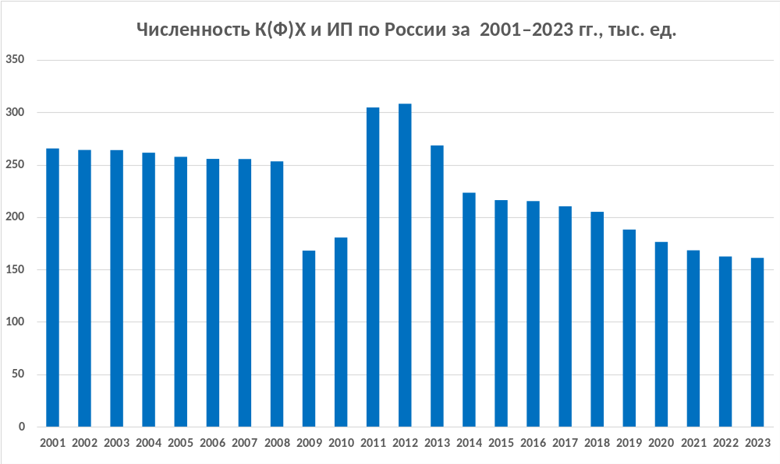
Тенденция 1: долгосрочная тенденция снижения числа фермерских хозяйств
Крестьянские (фермерские) хозяйства соединяют в себе черты как товарных сельхозпроизводителей, так и представителей социальной группы, заинтересованной в сохранении природной среды и развитии сельских территории.

Slide 3
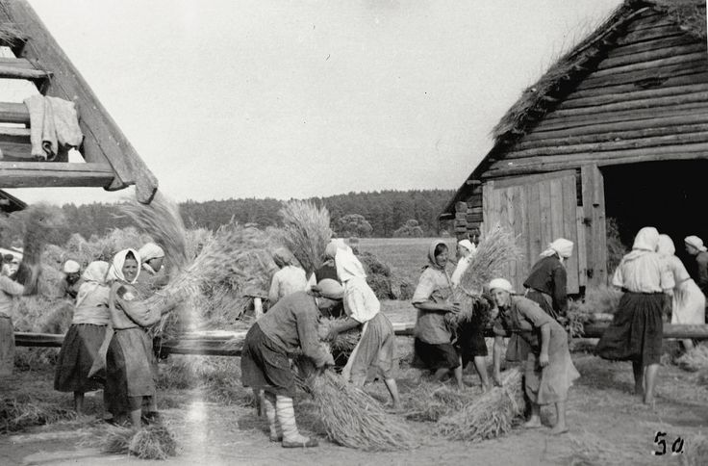
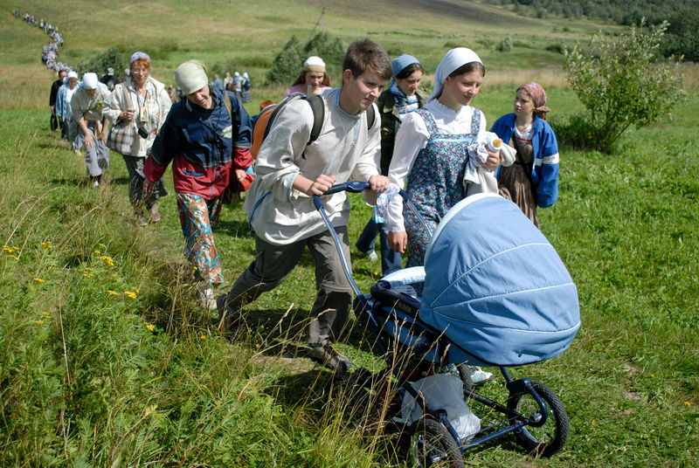
Основные причины сокращения числа фермерских хозяйств
Общее снижение численности сельского населения и на этом фоне сокращение численности мужчин и женщин в работоспособном возрасте в сельской местности. Согласно данным Росстата («Демографический ежегодник России», 2021 г.) в 2002 г. составляла 22,2 млн чел., в 2019 г. – 8,3 млн человек;
Невыгодные условия конкуренции с крупными сельхозпроизводителями, в том числе – сложности с получением льготных финансовых ресурсов (субсидий, дотаций, льгот, лизинга техники;
Сокращаются каналы сбыта продукции (ранее действовавшие колхозные и кооперативные рынки) на фоне роста числа сетевых торговых точек. В настоящее время проблема сбыта фермерской продукции остаётся наиболее острой.
.

Slide 4
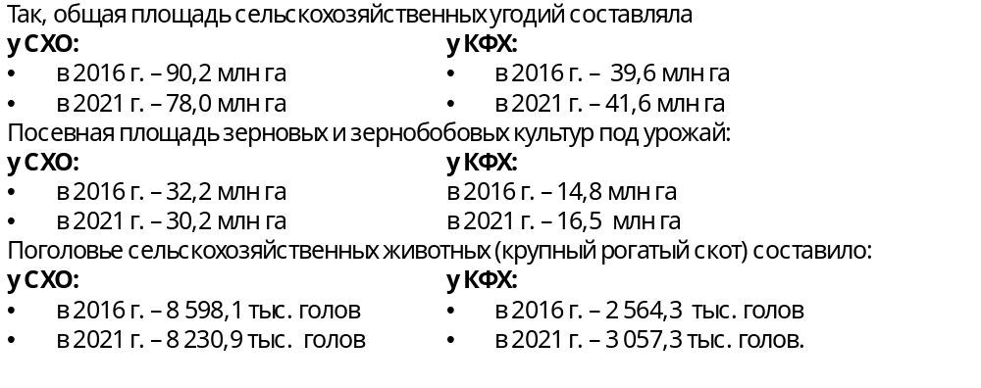
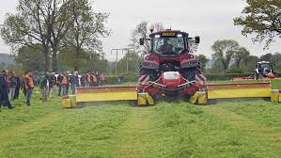
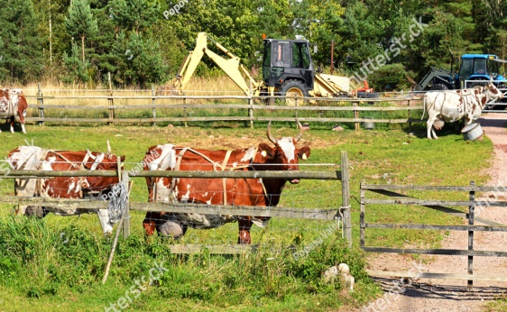
Тенденция 2: укрупнение фермерских хозяйств
В противовес тенденции снижения числа фермерских хозяйств набирает силу процесс их укрупнения.
По ряду культур и видам сельскохозяйственных животных имеется преимущество у СХО, но в целом сектор КФХ за последнее время значительно укрепил свои позиции. Таким образом, на протяжении последних 10-12 лет тенденция снижения численности К(Ф)Х была обусловлена, с одной стороны, потерей части мелких фермеров статуса КФХ, с другой стороны, – тенденцией укрупнения фермерских хозяйств, которые за счет увеличения масштабов своей деятельности стремятся улучшить собственные позиции в конкуренции с СХО.

Slide 5
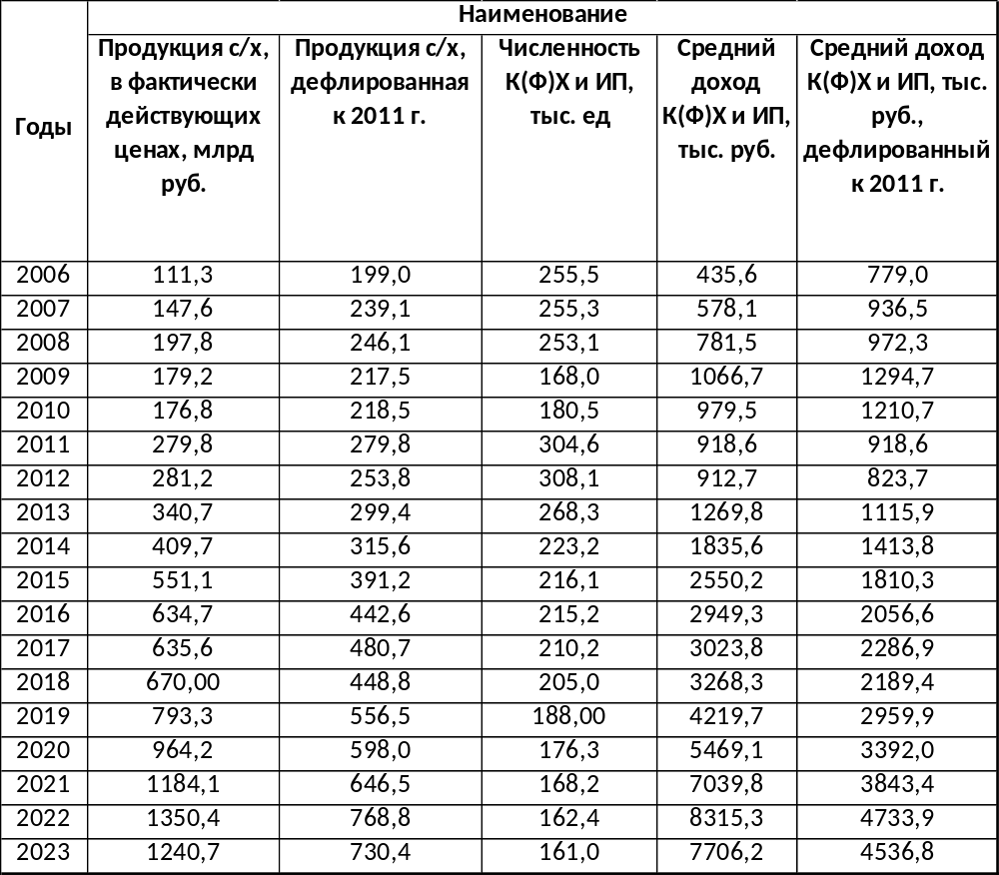

Тенденция 3: рост средних доходов К(Ф)Х и ИП
Средний доход К(Ф)Х и ИП по России в период 2006-2023 гг.
Для расчета средних доходов К(Ф)Х ИП использовалось соотношение объема производства с/х продукции в К(Ф)Х и ИП в фактически действующих ценах к числу фермерских хозяйств

Slide 6
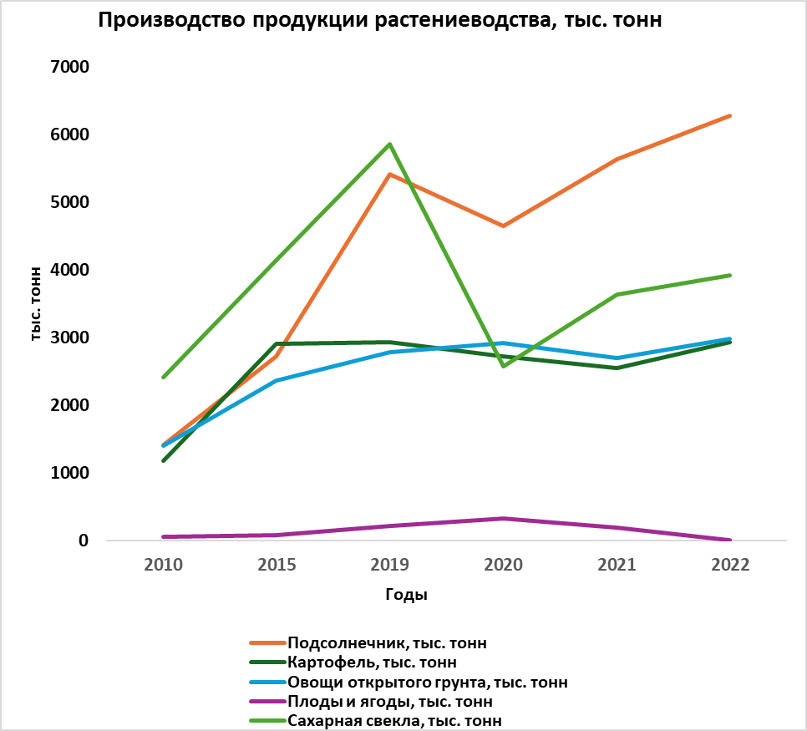
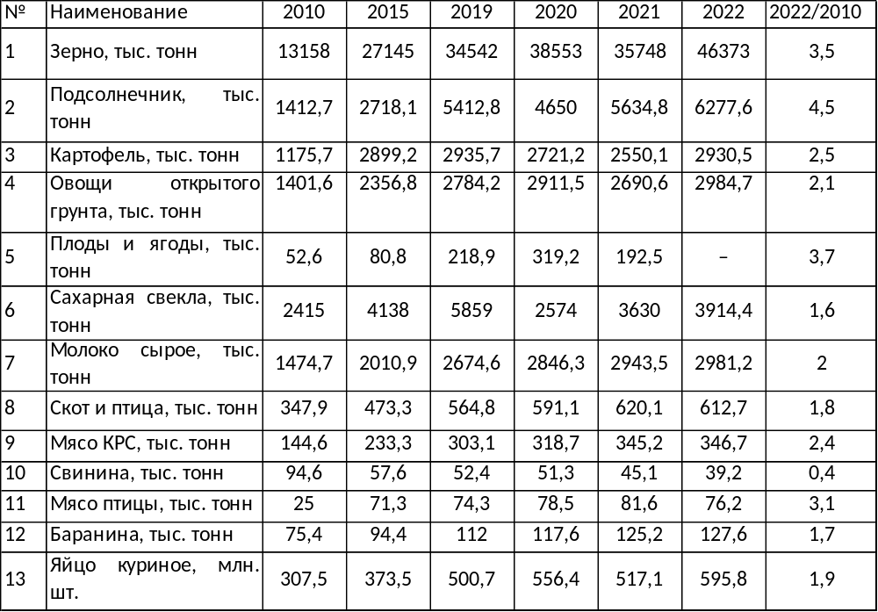
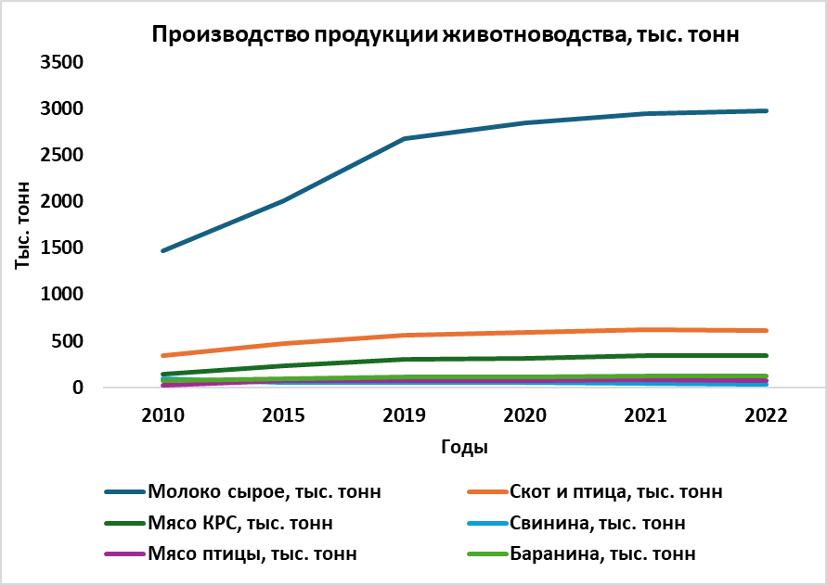
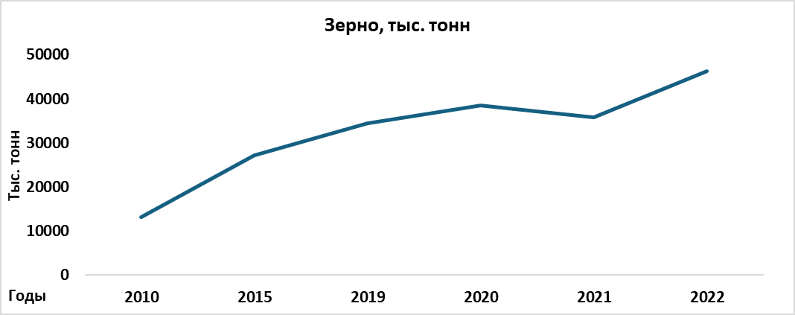
Тенденции в развитии производства продукции в К(Ф)Х и ИП

Slide 7
Проблемы развития фермерских хозяйств
Диспаритет закупочных цен и цен реализации в 2023-2024 гг.;
Недостаточная компетенция в части оформления заявок и другой необходимой документации, в работе с различными федеральными государственными информационными системами (ФГИС) в целом;
Дефицит кадров, отток населения, в целом, и, в особенности, - молодёжи.
Проблемы К(Ф)Х и ИП на российских рынках с/х продукции: растениеводство
- проблемы со сбытом продукции;
- низкие закупочные цены вследствие введения экспортной пошлины (на рынках зерна и подсолнечника);
- рост цен на импортные ресурсы (семена, средства защиты растений);
- недостаток помещений для хранения картофеля и овощей.

Slide 8
Проблемы К(Ф)Х и ИП на российских рынках с/х продукции: животноводство
Рынок мяса КРС: проблемы с развитием информационной инфраструктуры рынка; необходимость специализации фермеров (на откорме телят); доступ к дешевым инвестициям; конкуренция с импортом;
Рынок свинины: заболевания оказывают наиболее негативный эффект на развитие свиноводства в К(Ф)Х, поскольку требуют больших затрат на ветеринарную помощь, при этом слабо поддаются контролю. Инфекционные болезни (африканская чума свиней и свиной грипп) быстро распространяются в секторе производства и приводят к значительным убыткам; несбалансированность рациона – попытка хозяйств экономить на кормах; слабое развитие селекционно-племенной работы в стране; рост себестоимости продукции в связи с нарушенной логистикой импорта кормовых добавок и ветпрепаратов, а также – падением обменного курса;
Рынок мяса птицы: зависимость от импортного генетического материала (доля импортных кроссов в отечественном производстве мяса бройлеров составляет порядка 95 %); усложнение товарных потоков и резкий рост стоимости транспортных услуг; рост цен на корма, на которые в птицеводстве приходится около 70% себестоимости;
Рынок баранины и козлятины: в регионах России, традиционно ориентированных на выращивание мясных пород овец, нет достаточного количества крупных перерабатывающих комплексов; требуется расширение ассортиментной линейки, видов упаковки и повышения качества продукции;
Рынок молока и молочной продукции: низкий уровень комплексной механизации производственных процессов при производстве молока-сырья, недостаток квалификации работников; рост цен на кормовые добавки и концентраты; на запчасти, аренду земли, горюче-смазочные материалы, низкая закупочная цена в молокозаводах; конкуренция со стороны белорусских производителей;
Рынок яйца куриного – низкая рентабельность отрасли; недостаток льготных кредитов.

Slide 9
Неопределенности, связанные с прогнозами
Геополитическая напряженность, которая может повлиять на перспективы производства и вызвать волатильность рынка.
Экстремальные погодные явления, усугубленные изменением климата, могут вызвать более высокую волатильность урожайности зерновых, тем самым влияя на мировой экспорт и цены.
Экспортные пошлины вносят большую неопределенность в ближайшие годы.
Вспышки болезней животных также создают значительную неопределенность для развития мясной отрасли.

Slide 10
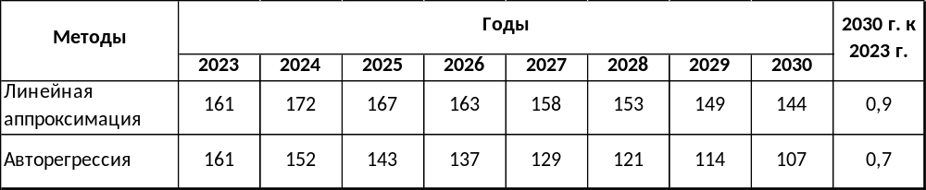
Прогноз численности К(Ф)Х и ИП на период до 2030 года
С учетом отсутствия отдельных статистических данных по категориям хозяйств для оценки прогнозов развития фермерских хозяйств в РФ, в исследовании использовались два метода количественной оценки прогноза:
1) линейная аппроксимация;
2) авторегрессия (AR) – модель регрессии, в которой текущее значение регрессируется по собственным запаздывающим значениям (с предварительной проверкой данных на стационарность).
В соответствии с полученными оценками формируется прогноз численности К(Ф)Х и ИП России на период до 2030 года.
Прогноз численности К(Ф)Х и ИП в России
на 2024–2030 гг., тыс. единиц

Slide 11
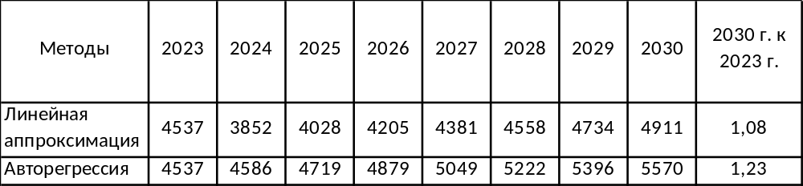
Прогноз доходов К(Ф)Х и ИП на период 2024-2030 гг., тыс. руб.
Прогноз среднего дохода К(Ф)Х и ИП в России, выполненный на основе линейной аппроксимации, является пессимистичным, прогноз же на основе авторегрессии следует рассматривать как наиболее вероятный.
Согласно полученным данным, в среднесрочной перспективе средний доход фермерского хозяйства к 2030 г. увеличится в 1,23 раза до 5,6 млн рублей.
Прогноз доходов К(Ф)Х и ИП на период на период 2024-2030 гг., тыс. руб.

Slide 12
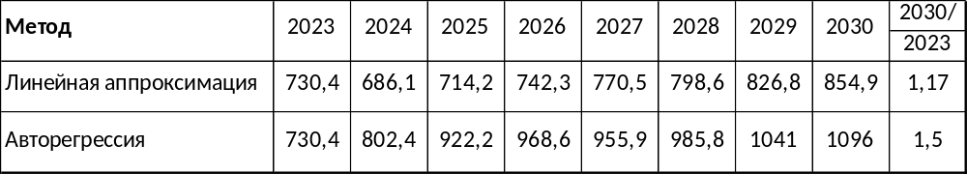
Прогноз валовой продукции сельского хозяйства, произведенной в фермерских хозяйствах на 2024-2030 гг., млрд. руб.
В соответствии с полученными результатами формируется прогноз валовой продукции сельского хозяйства, произведенной в К(Ф)Х России, на период до 2030 г.
Прогноз валовой продукции сельского хозяйства, произведенной в фермерских хозяйствах на 2024-2030 гг., млрд. руб.

Slide 13
Тенденции рынков продукции растениеводства
Рост мировых цен, который был вызван увеличением численности населения в развивающихся странах, повышением цен на факторы производства (минеральные удобрения, средства защиты растений, топливо, сельхозтехнику и другое).
Мировые цены на зерно за период 2015-2022 гг. повысились, в частности, на пшеницу – в 1,6 раза; на рис – в 1,7 раза; на кукурузу – 1,6 раза.
Цены отечественных производителей в результате действия экспортной пошлины остаются на довольно низком уровне
Начиная с 2019 г., мировые цены на подсолнечник имеют тенденцию к росту. Вместе с тем, с мая 2021 г. цены отечественных производителей под влиянием экспортной пошлины снижаются.
Мировые цены на картофель за период 2010-2023 гг. повысились на 20 процентов. В то же самое время цены отечественных производителей в реальном выражении (с учетом инфляции) снизились за тот же период на 30 процентов вследствие роста объемов внутреннего производства.
С 2019 по 2023 гг. цена производителей сахарной свеклы в реальном выражении выросла в 1,9 раза, что создает благоприятные условия для выращивания сахарной свеклы. Цена мирового рынка выросла на 70 процентов.

Slide 14
Тенденции рынков продукции животноводства
Рост мировых цен.
Мировые цены на говядину за период 2010-2022 гг. повысились, в 2,2 раза. Реальные цены отечественных производителей за тот же период выросли на 25,5% (за 2019-2023 гг. на 18,2 процента).
Мировые цены на свинину за период 2012-2021 гг. повысились на 20%, в то время как реальные цены отечественных производителей за тот же период снизились на 16,5 процента.
Мировые цены на мясо птицы за период 2015-2023 гг. повысились на 18 процентов. Реальные цены отечественных производителей за тот же период выросли на 33,4 процента.
Мировые цены на баранину и козлятину с 2010 г. имели тенденцию к повышению, также как и реальные цены отечественных производителей.
Реальные цены отечественных производителей на сырое молоко за весь период 2001-2023 гг. устойчиво росли – рост составил 35 процентов.
Реальные цены отечественных производителей на яйцо куриное с 2020 г. демонстрируют тенденцию к росту.

Slide 15
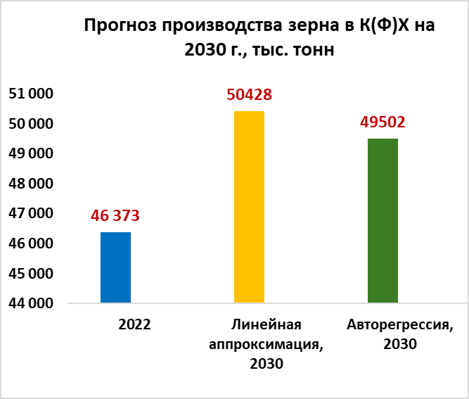
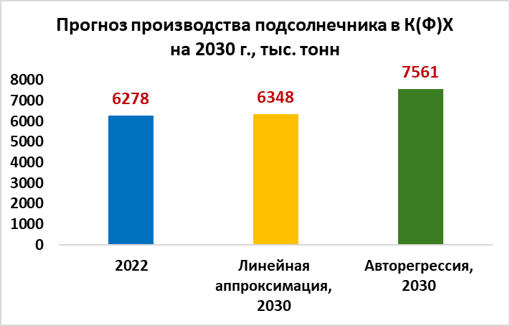
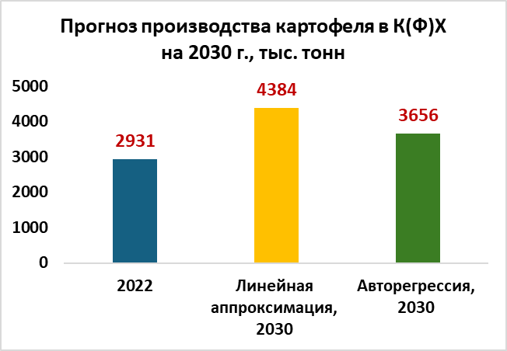
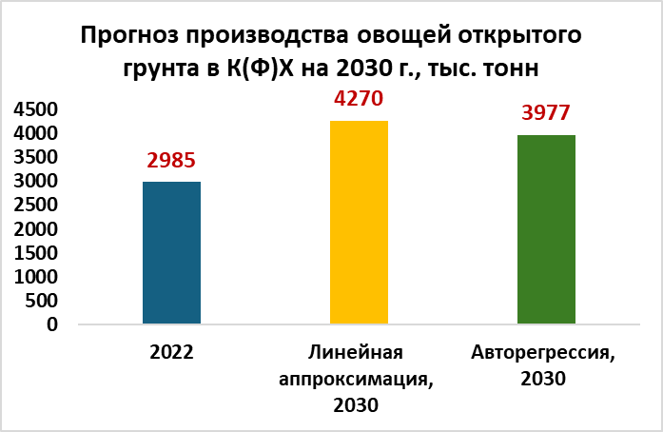
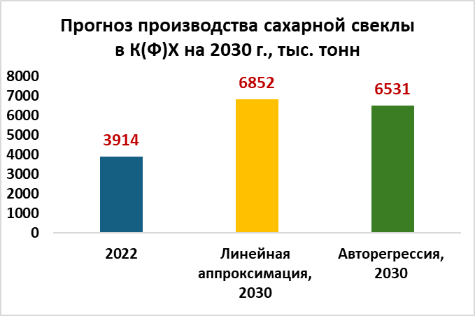
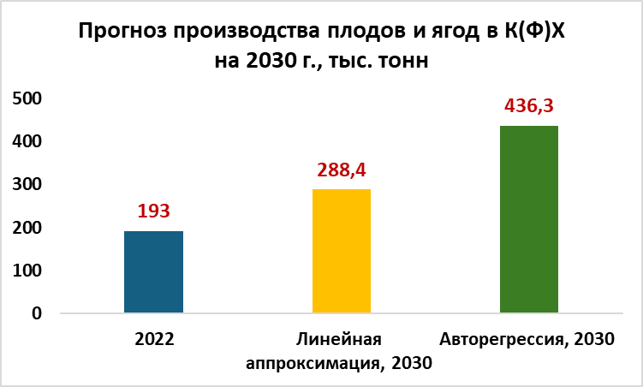
Прогноз продукции растениеводства, произведенной в фермерских хозяйствах в 2030 г.

Slide 16
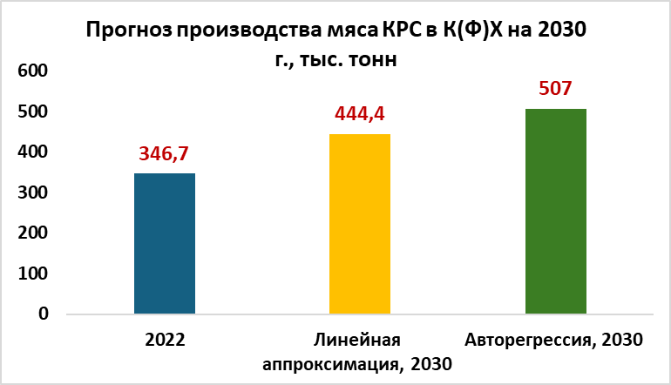
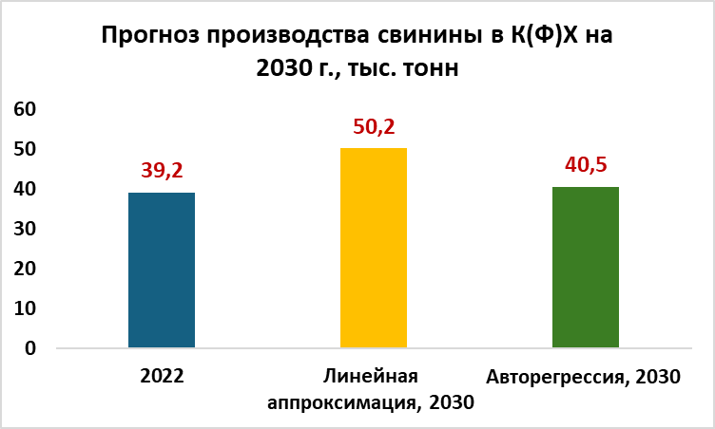
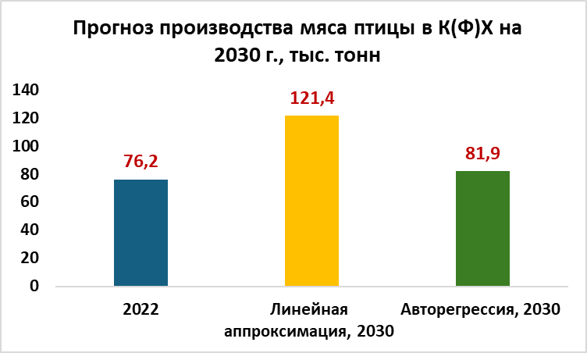
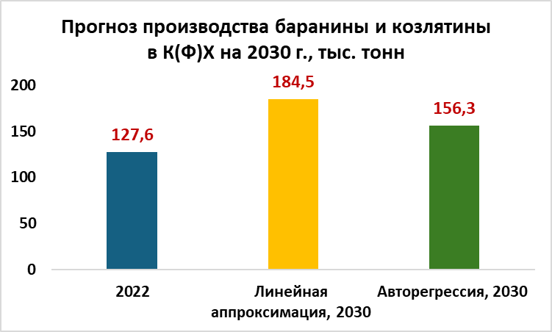
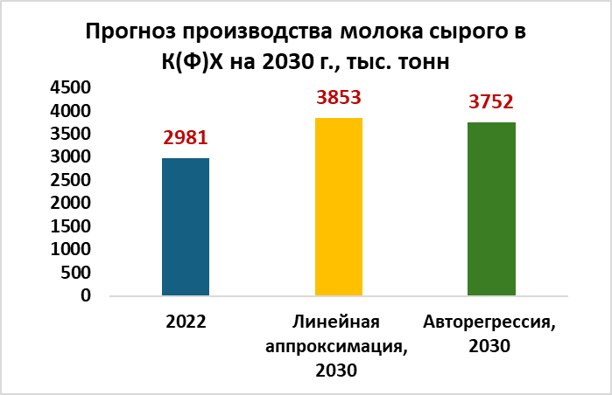
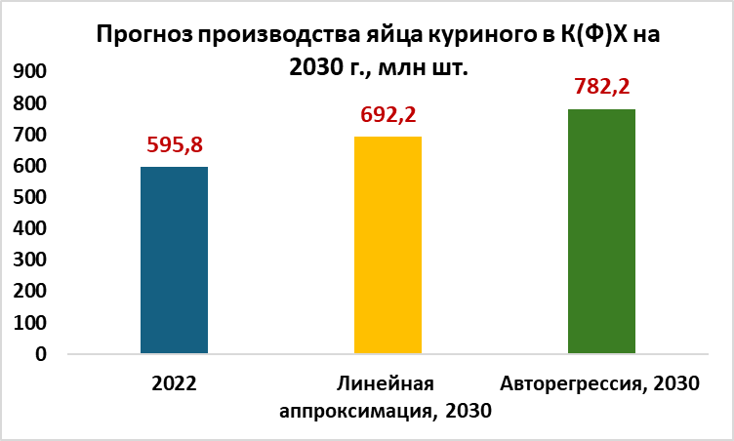
Прогноз продукции животноводства, произведенной в фермерских хозяйствах в 2030 г.

Slide 17
Динамика роста производства в фермерских хозяйствах на период 2022-2030 гг
Прогнозы показали наиболее динамичный рост производства в фермерских хозяйствах в среднесрочной перспективе по следующим продуктам/продуктовым группам:
сахарная свекла;
овощи открытого грунта;
плоды и ягоды;
картофель;
зерно;
средний рост:
мясо КРС;
молоко;
баранина и козлятина;
низкий рост:
яйцо куриное;
подсолнечник;
мясо птицы;
свинина.

Slide 18
Предложения по основным направлениям устойчивого развития К(Ф)Х и ИП:
расширить доступ К(Ф)Х и ИП к субсидируемым краткосрочным и инвестиционным кредитам, к субсидиям на создание и (или) модернизацию объектов АПК;
снизить или отказаться от экспортной пошлины на рынках зерна. Многие фермеры занимаются производством зерновых культур (доля фермеров в производстве зерна 2023 году достигла 31 процента), в то время как экспортерами, как правило, являются крупные сельхозорганизации. Таким образом, фермеры, фактически не являясь экспортерами, становятся получателями более низких цен на рынке;
расширить наполнение региональных сайтов центров компетенций в сфере сельскохозяйственной кооперации и поддержки фермеров предлагаемой в Стандарте информацией. В частности, на многих региональных сайтах отсутствует информация по:
- проводимым вебинарам, круглым столам, семинарам и другим мероприятиям, по годовым отчетам о проведенных мероприятиях;
- объемам и условиям предоставления субсидий из региональных бюджетов на развитие конкретных видов сельскохозяйственной продукции;
- актуальным вопросам фермеров и ответам на них;
- оценке эффективности работы Центра. На главной странице сайта Центра компетенций рекомендуется давать актуальную информацию о количестве оказанных консультаций, проведенных обучающих семинарах и т.д.
4. фермерским хозяйствам рекомендуется инвестировать в развитие тех производств, в которых в данном регионе ожидается высокий или средний рост производства в среднесрочной перспективе. В этом случае потребуется разработка региональных прогнозов развития производства фермерской продукции, которые могут быть выполнены по аналогии с методикой прогнозирования национального производства продукции К(Ф)Х, использованной для разработки прогнозов, представленных в этом докладе.

Slide 19
СПАСИБО ЗА ВНИМАНИЕ!
Обратная связь: borkg_cd@mail.ru

